Slide 1
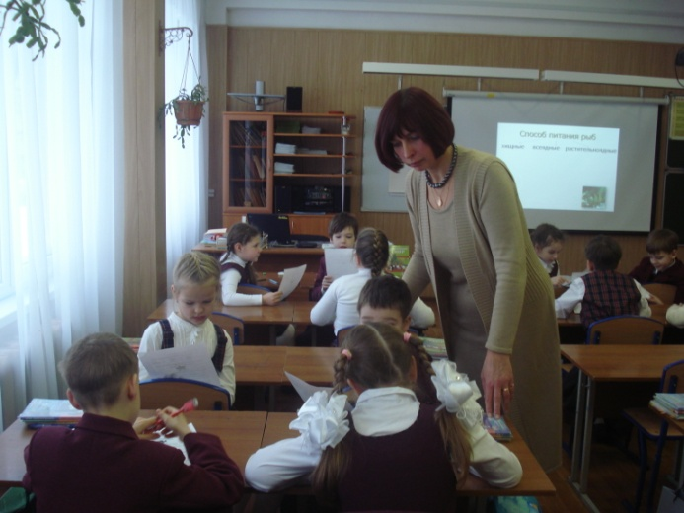
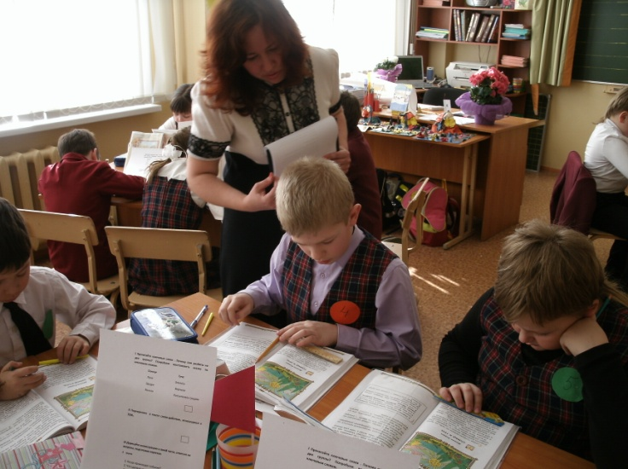
Технологии формирования УУД
Авторы: Басович Елена Григорьевна
Портнова Оксана Михайловна
Федотова Анна Николаевна
учителя начальных классов
ГБОУ гимназия № 446
Колпинского района
Г. Санкт-Петербурга
2012 год

Slide 2
Основная цель российского образования
Проблемы России
Стратегия
2020
Общественный
договор
Новые технологии
Новые
образовательные
запросы семьи,
общества,
и государства
Широкое внедрение
ИКТ-технологий
во все сферы жизни
Новая
цель
образования
Воспитание, социально-педагогическая поддержка становления и
развития высоконравственного, ответственного, творческого,
инициативного, компетентного гражданина России
2
2
Notes:
2

Slide 3
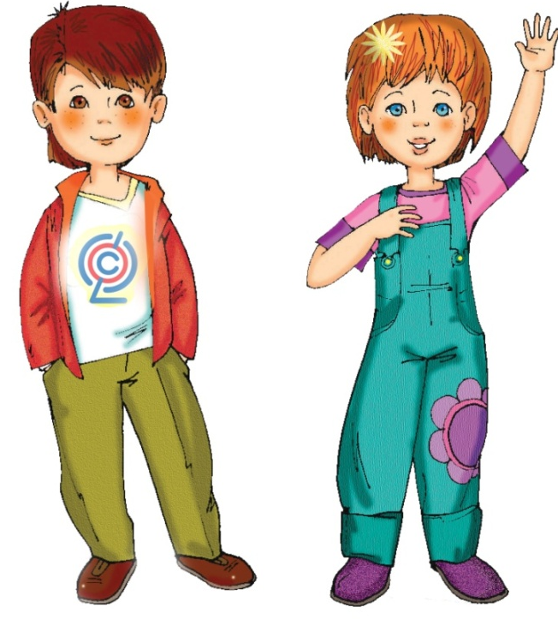
Стандарт как социальная конвенциональная норма, реализующая общественный договор
СЕМЬЯ
Личностная успешность
Социальная успешность
Профессиональная
успешность
ОБЩЕСТВО
Безопасность и здоровье
Свобода и ответственность
Социальная справедливость
Благосостояние
ГОСУДАРСТВО
Национальное
единство
Безопасность
Развитие человеческого
потенциала
Конкурентоспособность
Notes:
3
Устно к НАЗВАНИЮ слайда добавить:… общественный договор – в отношении
Ожидаемых результатов образования
принципов формирования и сущности взаимных обязательств и прав
Общих принципов организации образовательного процесса и важнейших условий его реализации
А потом можно комментировать содержание слайда
Согласование потребностей и интересов является важнейшим шагом успешности политики вообще и политики в образовании в особенности. Следует признать, что разрыв между образованием и потребностями государства, общества и личности не сокращается, а увеличивается. Причины нарастающей рассогласованности в том, что в сложном дифференцированном обществе не может быть полного единообразия интересов в отношении образования.
Это означает, что в основе стандарта должен лежать новый тип взаимоотношений между личностью, обществом и государством, который в наиболее полной мере реализует права человека и гражданина. Этот тип взаимоотношений покоится на принципе взаимного согласия личности, общества и государства в формировании и реализации политики в области образования, что с необходимостью подразумевает принятие сторонами взаимных обязательств (договоренностей), в рамках которых только и возможен прогресс в области образования. Таким образом, стандарт – общественный договор, включающий баланс взаимообязательств и баланс требований.
`При разработке стандарта индивидуальные, общественные и государственные потребности и интересы можно классифицировать следующим образом.
Индивидуальные потребности личности (семьи) в области общего образования интегрируют потенциал личностной, социальной и профессиональной успешности обучающихся.
Личностная успешность – полноценное и разнообразное личностное становление и развитие с учетом индивидуальных склонностей, интересов, мотивов и способностей.
Социальная успешность – органичное вхождение в социальное окружение и участие в жизни общества.
Профессиональная успешность – развитость универсальных трудовых и практических умений, готовность к выбору профессии.
Социальный заказ – общественные запросы в области общего образования – интегрирует потребности личности и семьи и обобщает их до уровня социальных потребностей. К их числу относятся следующие.
Безопасный и здоровый образ жизни – следование принципам безопасного и здорового образа жизни, готовность к соответствующему поведению на основе полученных знаний и умений.
Свобода и ответственность – осознание нравственного смысла свободы в неразрывной связи с ответственностью, развитость правосознания, умения делать осознанный и ответственный личностный выбор.
Социальная справедливость – освоение и принятие идеалов равенства, социальной справедливости, гармонии и разнообразия культур как демократических и гражданских ценностей.
Благосостояние – активная жизненная позиция, готовность к трудовой деятельности, обеспечивающей личное благополучие в условиях рыночной экономики.
Государственный заказ – государственные запросы в области общего образования – представляет собой наиболее общую характеристику индивидуальных и общественных потребностей. Государственный заказ направлен на обеспечение следующих приоритетов.
Национальное единство и безопасность – формирование системы ценностей и идеалов в результате освоения нравственных ценностей, единого государственного языка и образцов национальной культуры, воспитание патриотизма, стремления обустроить и защитить Родину.
Развитие человеческого капитала – подготовку поколения нравственно и духовно зрелых, самостоятельных, активных и компетентных граждан, живущих и работающих в свободной демократической стране в условиях информационного общества и рыночной экономики.
Конкурентоспособность – фундаментальную общекультурную подготовку как базу профессионального образования, прикладную и практическую ориентацию общего образования.
Особенностью реализации деятельностного подхода при разработке стандартов образования является то, что цели общего образования представляются в виде системы ключевых задач, отражающих направления формирования качеств личности.
Личностное развитие – развитие индивидуальных нравственных, эмоциональных, эстетических и физических ценностных ориентаций и качеств, а также развитие интеллектуальных качеств личности, овладение методологией познания, стратегиями и способами учения, самообразования и саморегуляции
Социальное развитие – воспитание гражданских, демократических и патриотических убеждений, освоение основных социальных практик, умения принимать ответственные решения, делать осознанный выбор, а также формирование способности и готовности к сотрудничеству, к свободному общению русском, родном и иностранных языках, овладение современными средствами вербальной и невербальной коммуникации .
Общекультурное развитие – освоение основ наук, основ отечественной и мировой культуры.

Slide 4
Требования к результатам освоения
основной образовательной программы
ЛИЧНОСТНЫЕ
МЕТАПРЕДМЕТНЫЕ
ПРЕДМЕТНЫЕ
Самоопределение:
внутренняя позиция школьника;
Самоидентификация;
самоуважение и самооценка
Регулятивные:
управление своей
деятельностью;
контроль и коррекция;
инициативность и
самостоятельность
Основы системы
научных знаний
Смыслообразование:
мотивация (учебная,
социальная); границы
собственного
знания и «незнания»
Коммуникативные:
речевая деятельность;
навыки сотрудничества
Опыт «предметной»
деятельности по
получению,
преобразованию
и применению
нового знания
Ценностная и
морально-этическая
ориентация:
ориентация на выполнение
морально-нравственных норм;
способность к решению моральных
проблем на основе децентрации;
оценка своих поступков
Познавательные:
работа с информацией;
работа с учебными моделями;
использование знако-
символических средств,
общих схем решения;
выполнение логических
операций сравнения, анализа,
обобщения, классификации,
Установления аналогий,
подведения под понятие
Предметные и метапредметные действия с учебным материалом
Notes:
4

Slide 5
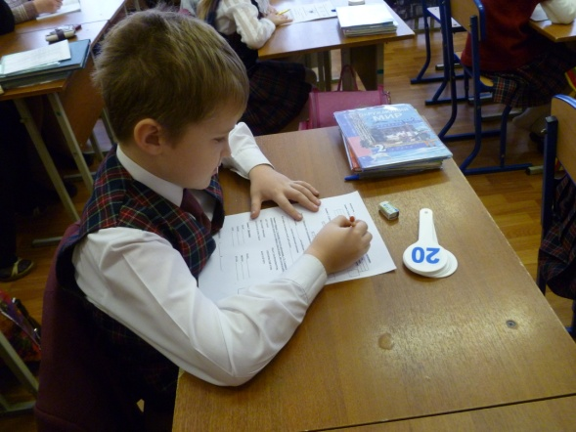
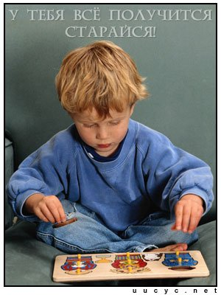
Портрет выпускника:
дошкольник – начальная школа
деятельный и активный
креативный
исследовательский
интерес
любознательный
инициативный
коммуникативность
открытый внешнему миру,
доброжелательный и отзывчивый
ответственность
саморегуляция
положительное отношение к себе,
уверенность в своих силах
уважительное отношение к окружающим,
к иной точке зрения
чувство собственного
достоинства
навыки самоорганизации и здорового образа жизни
УЧЕБНАЯ САМОСТОЯТЕЛЬНОСТЬ ≡ УМЕНИЕ УЧИТЬСЯ

Slide 6
Выпускник начальной школы
Требования к результатам освоения основной образовательной программы
Любознательный, интересующийся, активно познающий мир
Владеющий основами умения учиться.
Любящий родной край и свою страну.
Уважающий и принимающий ценности семьи и общества
Готовый самостоятельно действовать и отвечать за свои поступки перед семьей и школой.
Доброжелательный, умеющий слушать и слышать партнера,
умеющий высказать свое мнение.
Выполняющий правила здорового и безопасного образа жизни для себя и окружающих.
Notes:
6

Slide 7
Программа формирования УУД
Личностные
самоопределение (внутренняя позиция школьника, самоиндификация, самоуважение и самооценка)
смыслообразование (мотивация, границы собственного знания и «незнания»)
морально-этическая ориентация (ориентация на выполнение моральных норм, способность к решению моральных проблем на основе децентрации, оценка своих поступков)
Познавательные
работа с информацией
работа с учебными моделями
использование знако-символических средств, общих схем решения
выполнение логических операций
сравнения,
анализа,
обобщения,
классификации,
установления аналогий
подведения под понятие
Регулятивные
управление своей деятельностью
контроль и коррекция
инициативность и самостоятельность
Коммуникативные
речевая деятельность
навыки сотрудничества

Slide 8
Универсальные учебные действия (УУД)
обеспечивают способность учащегося к саморазвитию и самосовершенствованию
посредством сознательного и активного присвоения нового социального опыта
от цели усвоения знаний, умений и навыков к цели развития Личности учащегося

Slide 9
Личностные УУД
Личностные
УУД
Смысло-
образование
Нравственно-
этическое
оценивание
Самопознание
и само-
определение

Slide 10
Виды УУД – регулятивные действия
Регулятивные
действия
Контроль
Волевая
саморегуляция
Коррекция
Оценка
Прогнозирование

Slide 11
Коммуникативные УУД
Коммуни-
кативные
действия
Планиро-
вание
учебного
сотрудни-
чества
Постановка
вопросов
Построение
речевых
высказы-
ваний
Лидерство и
согласование
действий с
партнером

Slide 12
Познавательные УУД
Познава-
тельные
действия
Обще-
учебные
Логические
Постановка
и решение
проблем

Slide 13
Педагогическая технология-
воспроизводимый способ организации учебного процесса
с чёткой ориентацией на заданную цель.
Одной из актуальных технологий является технология развития критического мышления – вида интеллектуальной деятельности, характеризующегося высоким уровнем восприятия.
Цель технологии:
развить критическое мышление.

Slide 14
Основные фазы технологии РКМ
Вызов. «Пробуждение» имеющихся знаний, самостоятельное целеполагание и планирование изучения темы.
Реализация смысла. Получение новой информации.
Рефлексия. Осмысление и рождение нового знания. Ответы на вопросы: «Что узнал?», «Как узнал?»

Slide 15
Приёмы технологии РКМ
- Знаю, Хочу знать, Узнал
- Игра «Как ты думаешь?»
- «Верю- не верю»
- «Инсерт»
-«Зигзаг»
- Приёмы работы с вопросами(Таблица тонких и толстых вопросов, Ромашка Блума )
- Кластеры
-«Фиш-бон»
-«Идеал»
- Концептуальный анализ
- Сюжетная таблица
-Ромашка Блума
- Мозговая атака
- Перепутанные цепочки
- Перекрестная дискуссия
- Семинары совместного редактирования
- Шесть шляп мышления
- «Корзина» идей, понятий, имён
- Мудрые совы

Slide 16
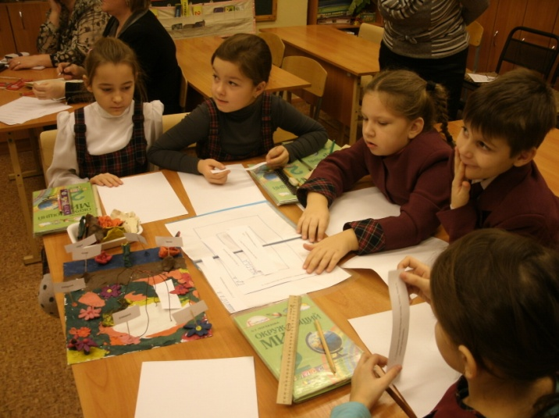
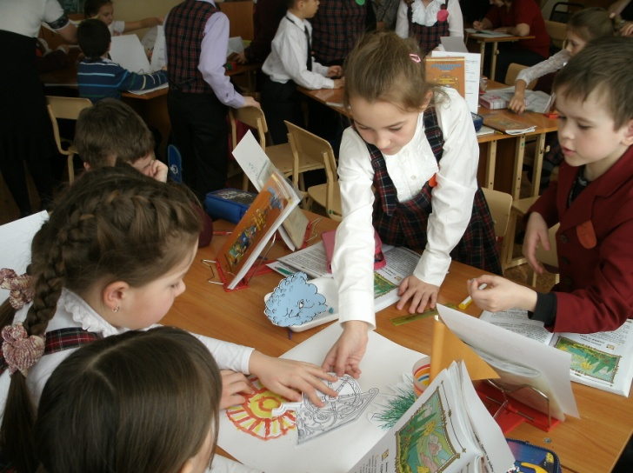
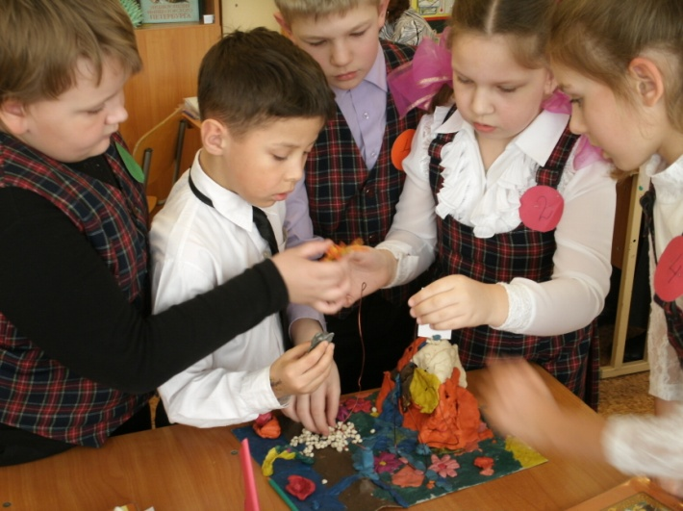
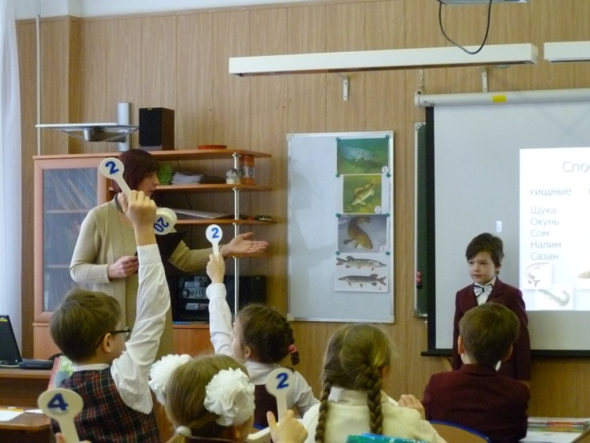
- Знаю, Хочу знать, Узнал
- Игра «Как ты думаешь?»
- «Верю- не верю»
-«Зигзаг»

Slide 17
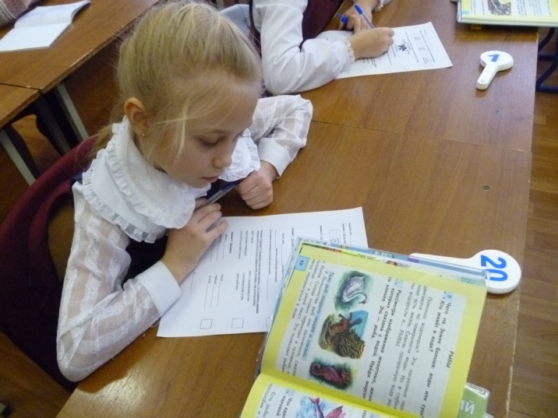
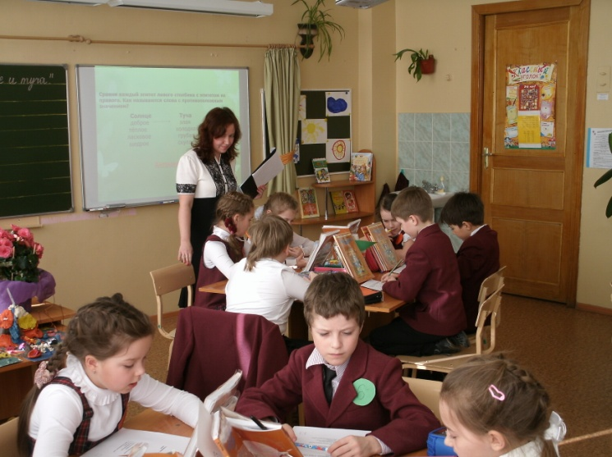
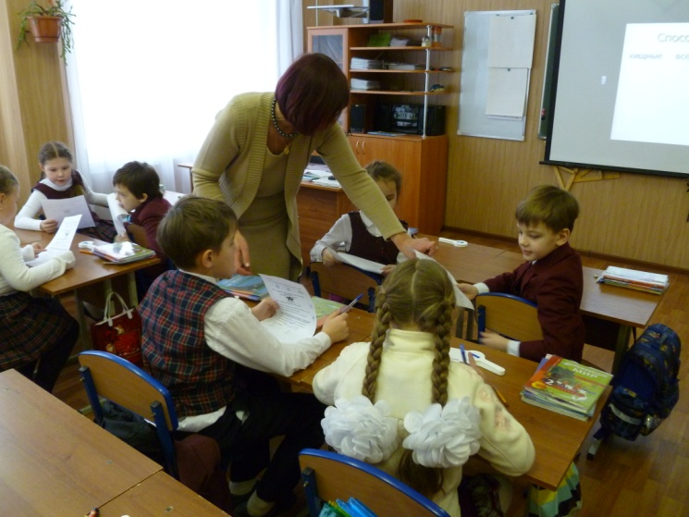
Формы работы
Индивидуальная
Групповая работа
Пары и группы сменного состава

Slide 18
Интересные приёмы
Прием «Написание синквейна»
Перекрестная дискуссия, дебаты.
Прием « Мудрые совы»

Slide 19
Написание синквейна
Синквейн- малая стихотворная форма, используемая для фиксации
эмоциональных оценок, описания своих впечатлений,
ощущений, ассоциаций.
Цель использования:
-обогащение словарного запаса
-подготовка к краткому пересказу
учит формулировать идею
позволяет почувствовать себя творцом
-получается у многих, повышает самооценку
Правила написания
1строчка-1 слово-название стихотворения (существительное)
2 строчка-2 слова(прилагательные или причастия)
3 строчка-3 слова, глаголы, относящиеся к теме
4 строчка-4 слова-предложение. Фраза, которая показывает авторское
отношение к теме
5 строчка-1 слово-ассоциация, которая повторяет суть темы(существительное)

Slide 20
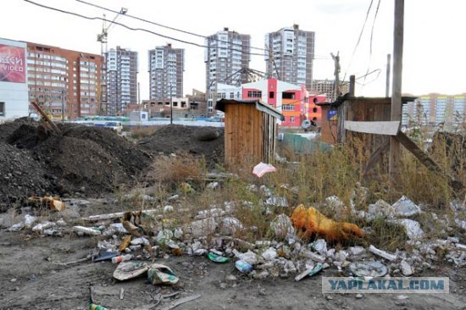
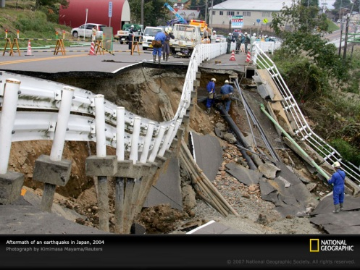
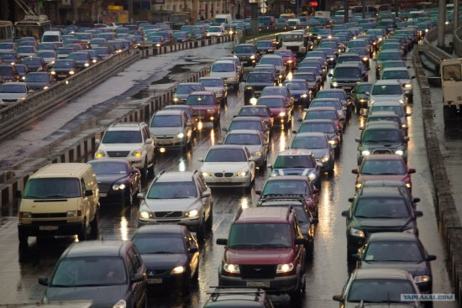
Проблемы современного города
Город
Большой, проблемный
Шумит, загрязняет, строится
Помоги справиться хотя бы с одной проблемой!
Решение

Slide 21
Перекрёстная дискуссия, дебаты.
В результате применения учебной дискуссии - происходит обмен информацией, развивается критическое и рефлексивное мышление, создаются необходимые условия для общего развития интеллекта; - расширяются границы восприятия за счет разных подходов к одному и тому же предмету или явлению, за счет несовпадения мнений; - формируется коммуникативная и дискуссионная культура в процессе поиска группового соглашения; - обогащается эмоциональный опыт, так как группа - это богатейшее поле эмоционального напряжения, где переплетается удивительное многообразие эмоциональных проявлений. - ребенок обретает поведенческий опыт, социальная ценность которого огромна для всей его последующей жизни; - ребенок может сопоставить свое "Я" с другими (самодиагностика).
Тема учебной дискуссии должна быть спорной, неоднозначной,
должна содействовать активному вовлечению учащихся в диалог, в обсуждение.
При этом участники должны иметь определенные знания по теме.
Без знаний дискуссия становится беспредметной, бессодержательной и неточной.

Slide 22
определенные условия: - наличие доброжелательной и открытой атмосферы взаимодействия; - готовность участников слушать и слышать иные позиции,
иные точки зрения; - наличие достаточного объема информации по обсуждаемой
проблеме; - наличие возможности высказаться; - развернутая, корректная аргументация своей позиции; - наличие возможности задавать вопросы.
Особенности работы:
Учащиеся делятся на 3 группы (1-эксперты 2,3 человека; 2 группы-остальные учащиеся, разделённые поровну)
Учащиеся 2 группы готовят аргументы «за», 3 группы- «против» (по теме в ходе предварительной работы, добывая информацию из разных источников)
В ходе дебатов на большинство аргументов «за», должны найтись аргументы «против», а эксперты следят за корректной формой обращения к аппонентам, правильностью и уместностью аргументов, помогают учителю оформлять результаты на доске.

Slide 23
Приём «Мудрые совы»
Ход работы:
-самостоятельная работа учащихся с текстом (индивидуально, в группе)
-выполнение заданий с целью обработки информации
Примеры заданий:
Найдите в тексте основные понятия и запишите их в алфавитном порядке.
Выберите из текста новую для вас информацию.
Выразите главную мысль текста или каждого абзаца одной фразой.
Отметьте в тексте информацию, которая была вам известна ранее «+»,
а неизвестную «++».
Проиллюстрируйте основную мысль рисунком, схемой, карикатурой.

